Slide 1
三下 第 7 課
教學簡報
宇宙的聲響

Slide 2
學習重點
運用基本音樂技能及簡單音樂意念創作聲響效果
為一個太空故事配上聲響效果，並用樂器或人聲把它演繹出來

Slide 3
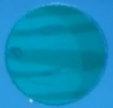
三下第7課
你在這課會進行聲響創作活動，把上一課所學到的知識應用出來。

Slide 4
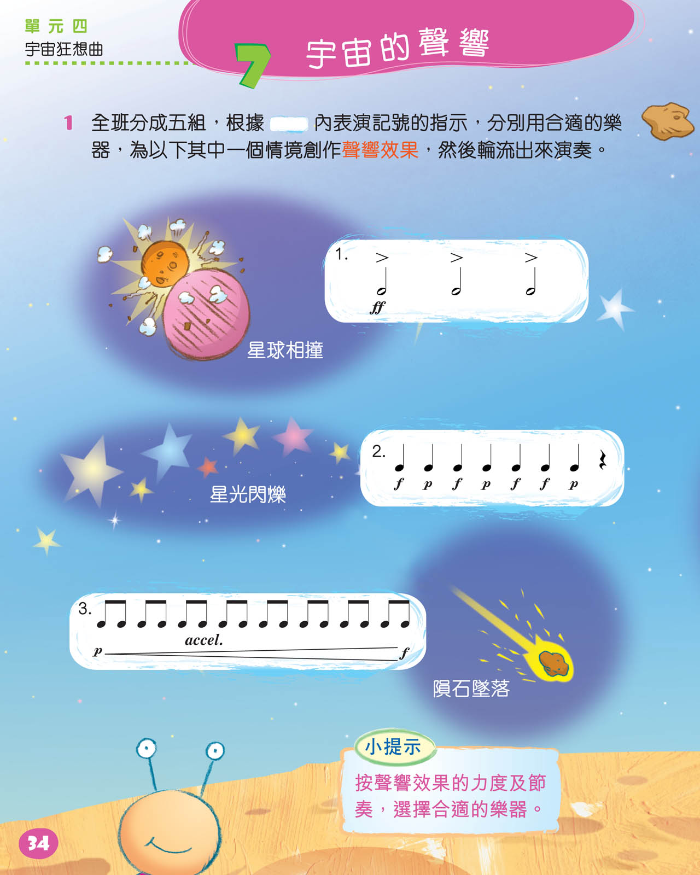
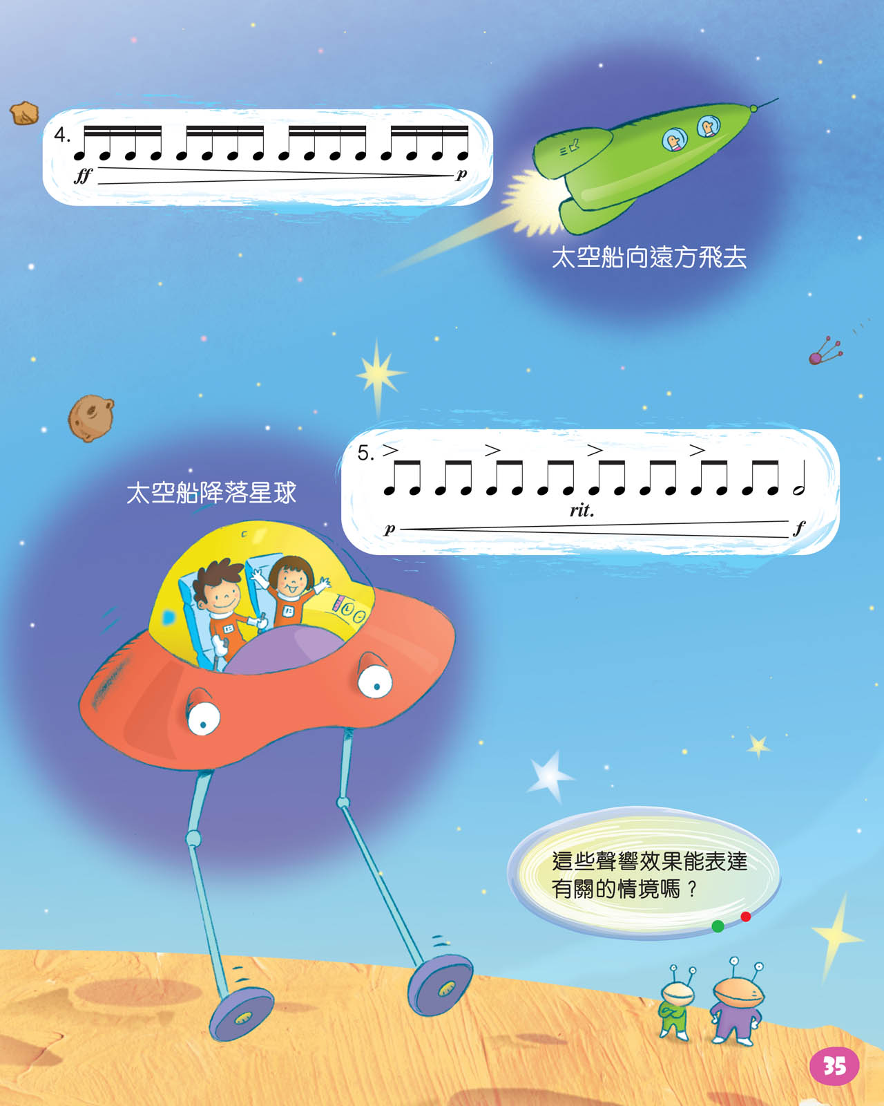
第7課頁34至35
請打開課本頁34至35。

Slide 5
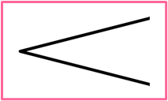
重温力度及速度記號
你還記得上一課學過的力度及速度記號嗎？
accel.
rit.
這些記號是甚麼意思？試説説看。

Slide 6
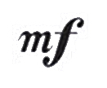
重温力度及速度記號
你還記得上一課學過的力度及速度記號嗎？
速度記號
力度記號
accel.
漸快
漸強
漸弱
rit.
漸慢
極弱
弱
中弱
中強
強
極強

Slide 7
太空的情境
在太空中，你會看到甚麼事物？試觀察課本上的圖畫，説説看到甚麼情境。
太空船向遠方飛去
星光閃爍
星球相撞
隕石墜落
太空船降落星球

Slide 8
創作聲響效果
根據書本上表演記號的指示，用合適的樂器為不同的情境創作聲響效果。
星球相撞
聆聽我創作的聲響效果，我會按節奏及表演記號敲打鈸。

Slide 9
創作聲響效果
根據書本上表演記號的指示，用合適的樂器為不同的情境創作聲響效果。
星光閃爍
這次可聽聽我創作的聲響效果，我會按節奏及表演記號敲打三角。

Slide 10
創作聲響效果
根據書本上表演記號的指示，用合適的樂器為不同的情境創作聲響效果。
隕石墜落
這次我會按節奏及表演記號拍打搖鼓。

Slide 11
創作聲響效果
根據書本上表演記號的指示，用合適的樂器為不同的情境創作聲響效果。
太空船向遠方飛去
這次我會用鋼片琴表達這個情景。

Slide 12
創作聲響效果
根據書本上表演記號的指示，用合適的樂器為不同的情境創作聲響效果。
太空船降落星球
這次我會按節奏及表演記號敲打小鼓。

Slide 13
創作聲響效果
現在分組，運用你們的創意並按着課本表演記號的指示，為剛才的五個太空情境創作聲響效果。
按聲響效果的力度及節奏，選擇合適的樂器。
留意聲響效果能否表達有關的情境。
各組輪流表演，看哪一組的表現最好，最具創意。

Slide 14
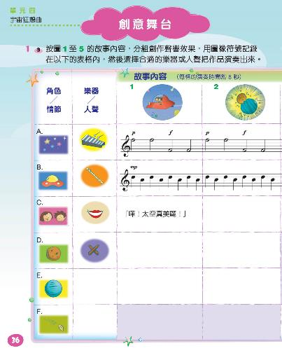
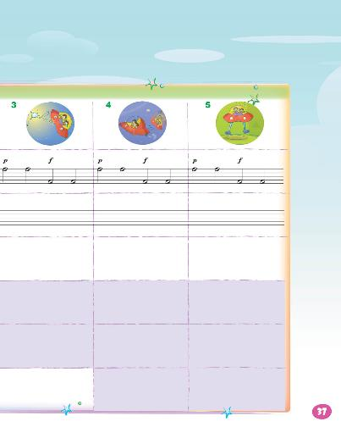
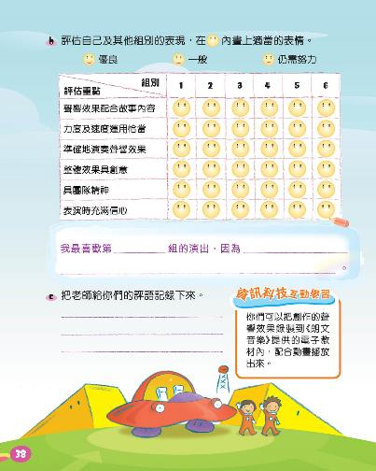
第7課頁36至38
請打開課本頁36至38。

Slide 15
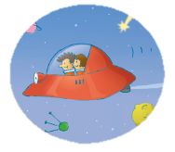
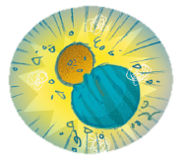
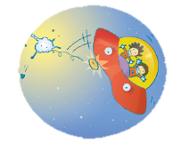
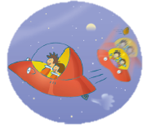
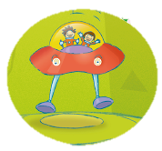
創意舞台
你要為一個太空故事配上聲響效果。看看以下五幅圖畫。你會聯想到甚麼故事？
故事參考

Slide 16
創意舞台
想好故事大綱了嗎？現在來看看一些創作的提示。
想想音樂有哪些元素，如力度、速度、節奏、音高等，並想想用甚麼圖像才能表達不同的聲音特質。
嘗試為課本頁36至37表格中的角色或情節創作聲響效果，並選用適當的樂器和人聲演出聲響效果。
例子
為兩位主角設計在不同場景中的對白。
把你的創作用圖像符號、文字、音符和表演記號記錄在課本上的表格內。

Slide 17
創意舞台
運用創意，為故事創作聲響效果，然後各組輪流演出：
聲響效果是否配合故事內容？
力度及速度運用是否恰當？
是否準確地演奏聲響效果？
整體效果是否具創意？
是否具團隊精神？
表演時是否充滿信心？

Slide 18
評估及自學資源
完成創作工作紙「齊創聲響效果」，替不同的情境創作聲響效果。
完成 Kahoot! 活動，總結單元四音樂知識。
評估資源
觀看科幻影片Explorers，特別留意當中的配樂。
自學資源
完

Slide 19
© 培生教育出版亞洲有限公司

Slide 20
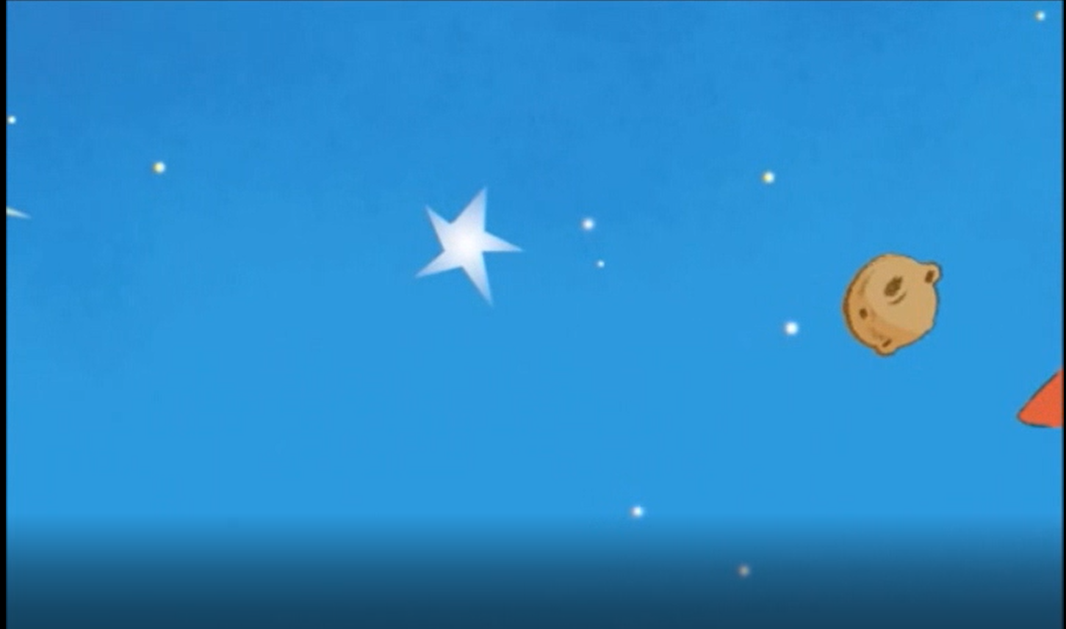
參考故事：《宇宙奇遇記》
明明和珮珮是宇宙巡警。這天，他們駕駛着太空船，在大大小小的星球附近巡邏。
突然，前面有兩個小星球相撞，並發生強烈爆炸！

Slide 21
參考故事：《宇宙奇遇記》
明明和珮珮嚇了一跳，趕緊駕駛太空船逃走。可是，他們的太空船被一塊碎片擊中，失去控制。
幸好，他們及時啟動了太空船的「緊急自動修復設備」。太空船回復正常。
最後，太空船安全降落在基地上。

Slide 22
參考故事：《宇宙奇遇記》
你也可以看看這個故事的動畫。

Slide 23
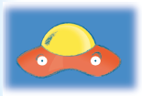
為角色或情節創作聲響
開始時，你會以怎樣的速度演奏？
角色B：太空船
隨着故事發展，太空船的飛行速度有甚麼變化？
想一想
除了速度外，可以用音高表達太空船的飛行形態嗎？
急速下墜
不穩定地亂飛
向上升

